Slide 1
Организация капитального ремонта ГРС
Проблемные вопросы и пути решения
Начальник производственного отдела по
эксплуатации газораспределительных станций
ООО «Газпром трансгаз Ухта»
Янчук Виталий Михайлович
г. Минск, 2016 год

Slide 2
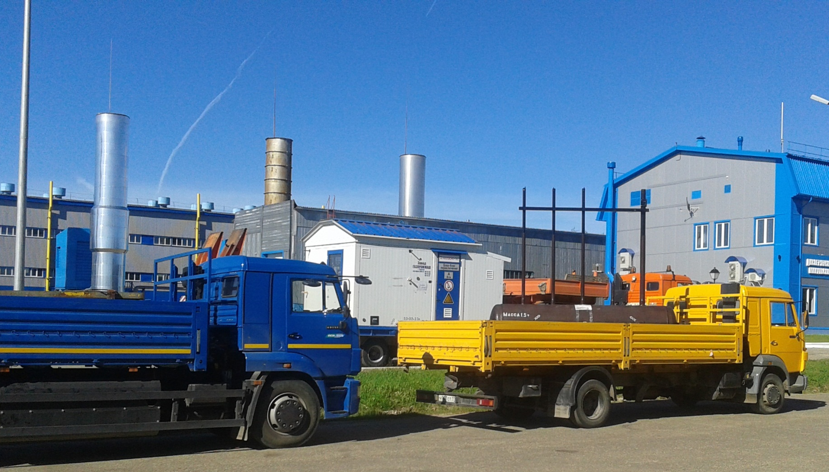
Поставка МТР для капремонта ГРС
2
Организация капитального ремонта ГРС. Проблемные вопросы и пути решения
Notes:
При выполнении работ по капитальному ремонту оборудования ГРС, как и при любом другом виде деятельности, возникают определенные проблемы, влияющие на сроки выполнения этих работ.
ПОСТАВКА МТР ДЛЯ КАПРЕМОНТА ГРС
Одной из таких проблем была длительная поставка блочного оборудования для капитального ремонта в течение планового года. Оборудование зачастую приходило в III квартале, что вынуждало выполнять работы в период повышенных зимних нагрузок, что затрудняло ход выполнения работ, а иногда приводило к необходимости переноса окончания работ на следующий год.
Директивными решениями ПАО «Газпром» эта проблемы была решена и с 2014 года блочное оборудование для капитального ремонта отгружается ООО «Газпром комплектацией» в течение первых двух кварталов планового года ремонта, что позволяет выполнить полный комплекс работ до наступления отопительного сезона с повышением нагрузки на ГРС.

Slide 3
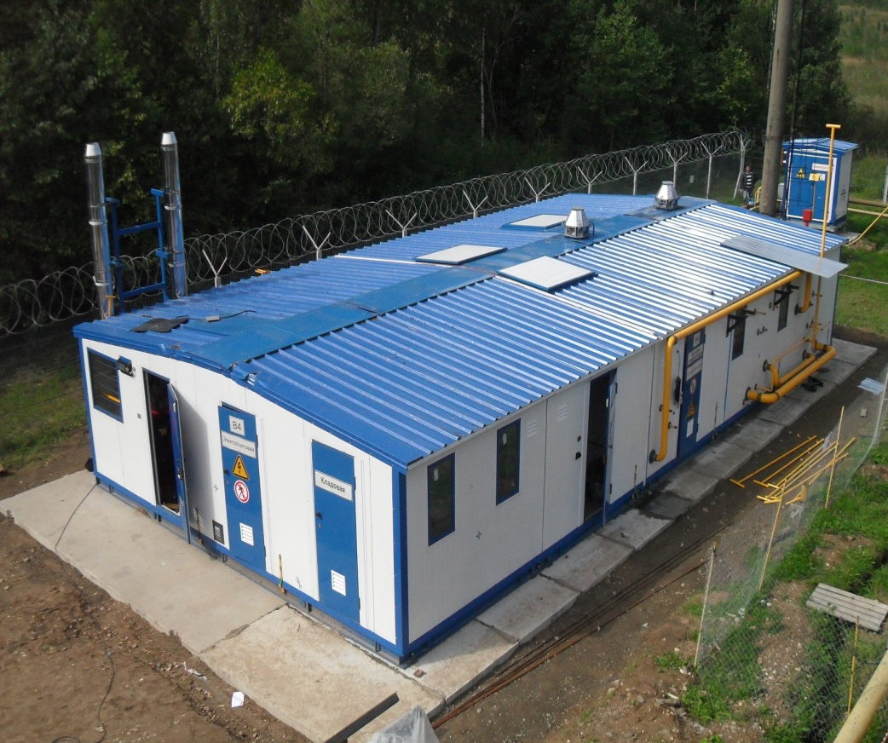
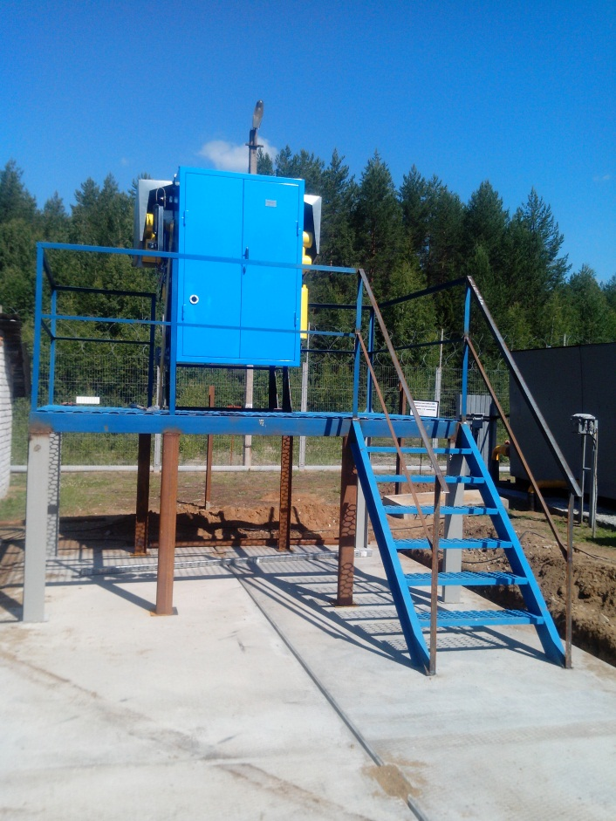
Выполнение узловой замены оборудования ГРС хозспособом
Комплексная замена – подрядным способом
Узловая замена –хозспособом
3
Организация капитального ремонта ГРС. Проблемные вопросы и пути решения
Notes:
ВЫПОЛНЕНИЕ УЗЛОВОЙ ЗАМЕНЫ ОБОРУДОВАНИЯ ГРС ХОЗСПОСОБОМ
Одной из основных проблем при выполнении капитального ремонта ГРС является отсутствие заинтересованности у потенциальных исполнителей связанное с большим количеством территориально разбросанных объектов ГРС со сравнительно небольшой сложностью строительно-монтажных работ.
Эту проблему удалось решить принятием решения выполнения узлового ремонта ГРС хозспособом - собственными силами Общества.
Таким образом, по Агентскому договору в настоящее время выполняются работы по комплексной замене оборудования ГРС, в т.ч. полная замена ГРС на ГРС аналогичной производительности. Это позволило повысить финансовую привлекательность выполнения ремонта ГРС для подрядных организаций.
Выполнение части работ хозспособом также позволило оптимизировать затраты на капитальный ремонт.

Slide 4
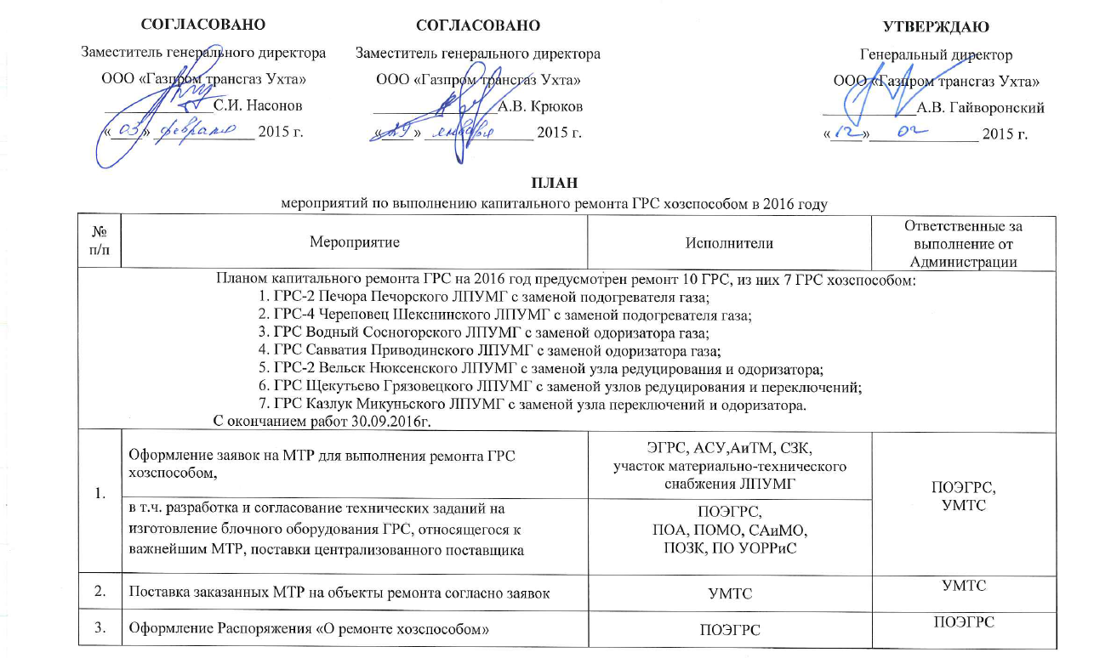
Выполнение узловой замены оборудования ГРС хозспособом
4
Организация капитального ремонта ГРС. Проблемные вопросы и пути решения
Notes:
При переходе к выполнению части работ по капитальному ремонту ГРС хозспособом в Обществе был разработан План мероприятий (дорожная карта) по выполнению капремонта ГРС хозспособом, в котором были определены ответственные исполнители ЛПУМГ и Администрации по направлениям (поставка МТР, технология ГРС, системы автоматизации, электроснабжения и защиты от коррозии).

Slide 5
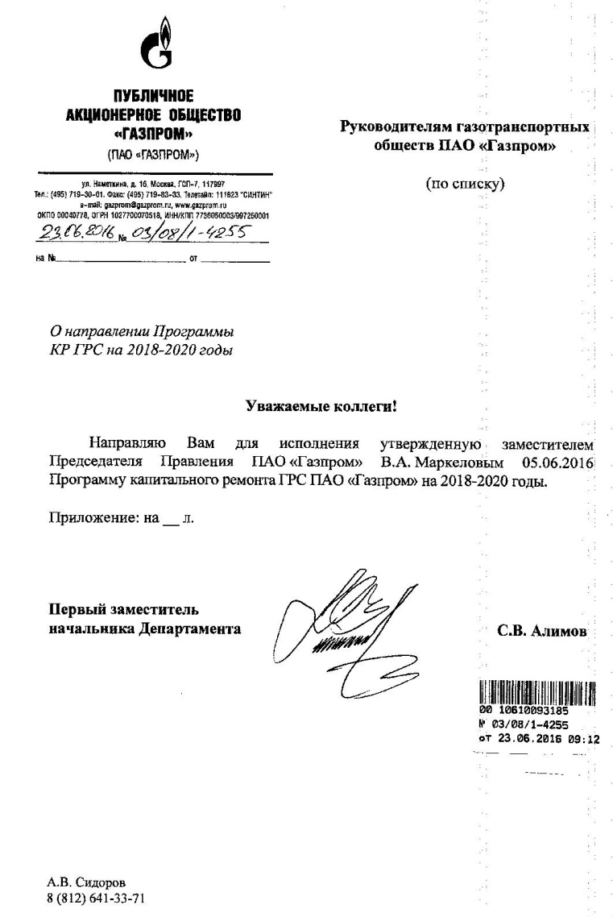
Выполнение узловой замены оборудования ГРС хозспособом
Капитальный ремонт ГРС, подрядным и хозспособом, шт.
5
Организация капитального ремонта ГРС. Проблемные вопросы и пути решения
Notes:
Согласно Программе капитального ремонта ГРС на 2018-2020 годы 2/3 общего объема ремонта ГРС в ООО «Газпром трансгаз Ухта» выполняются именно хозспособом.

Slide 6
Шеф-монтаж силами специалистов изготовителей
6
Организация капитального ремонта ГРС. Проблемные вопросы и пути решения
Notes:
ШЕФ-МОНТАЖ СИЛАМИ СПЕЦИАЛИСТОВ ИЗГОТОВИТЕЛЕЙ
На сегодняшний день одной из причин сдерживающей сроки выполнения капитального ремонта оборудования ГРС являются проблемы, возникающие при ПНР:
- отсутствия полноценных методик выполнения ПНР без привлечения специалистов заводов-изготовителей;
- отсутствия опыта эксплуатации вновь монтируемого оборудования;
- отсутствия необходимых ЗИП для ПНР;
- а в большей степени отсутствие шеф - монтажа предприятиями-изготовителями.
Необходимо отметить, что в письме Департамента 121 (М.В. Сироткин) дано прямое указание на включение в договоры поставки оборудования условий об обязательстве поставщика обеспечить выполнение шеф-монтажных работ, при этом указано на то, что данные работы должны выполняться исключительно предприятиями-изготовителями, либо организациями, имеющими допуск (разрешение) предприятия-изготовителя к выполнению данного вида работ.

Slide 7
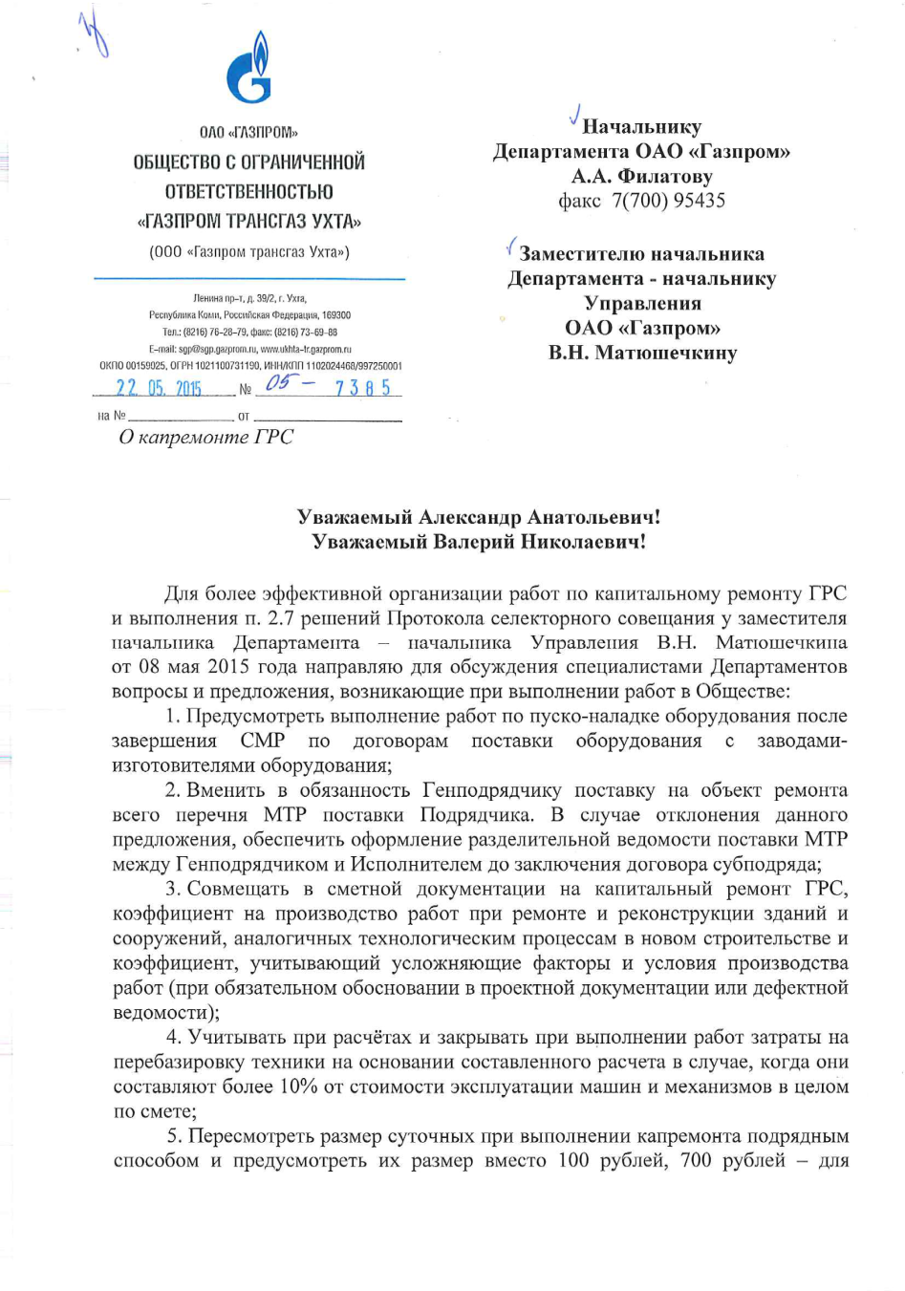
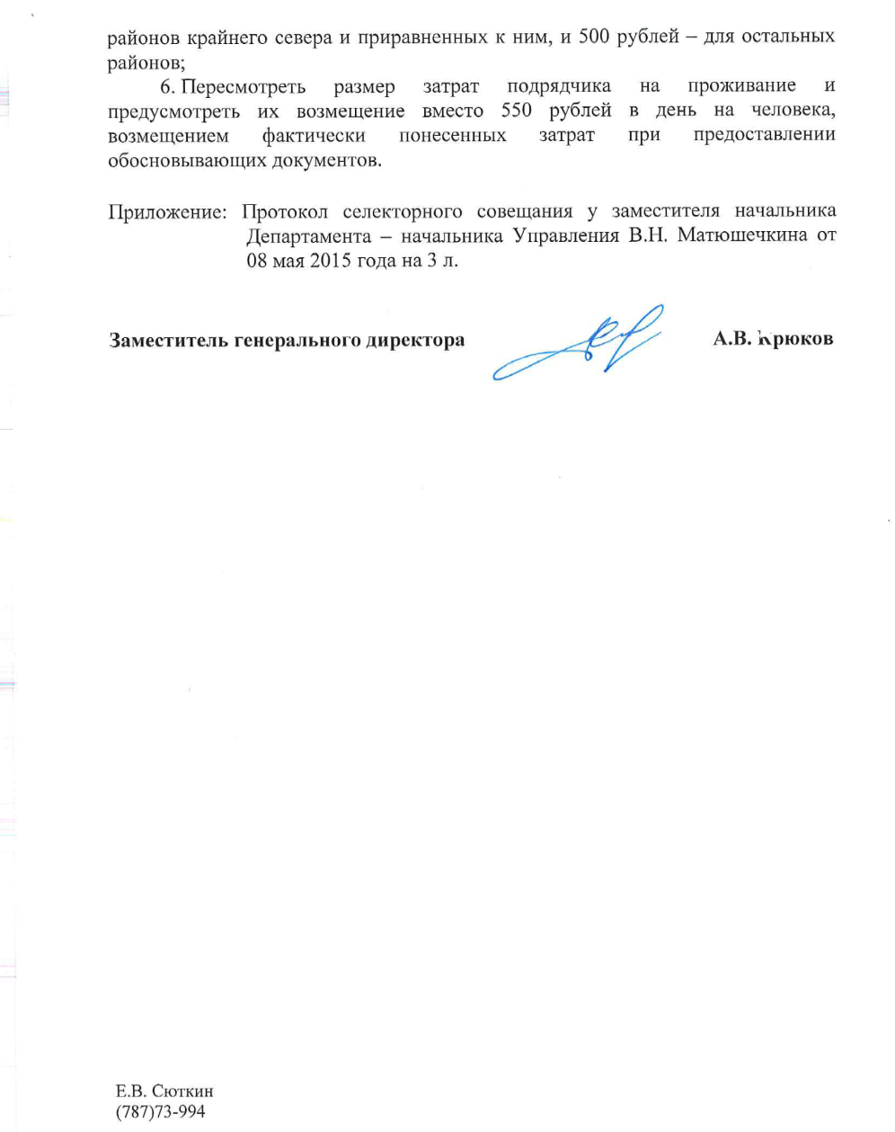
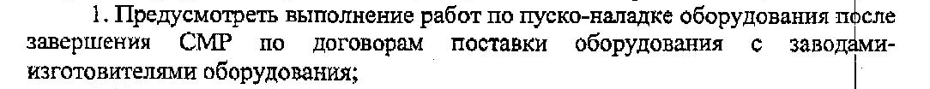
Шеф-монтаж силами специалистов изготовителей
7
Организация капитального ремонта ГРС. Проблемные вопросы и пути решения
Notes:
Кроме того в соответствии с решениями Протокола селекторного совещания от 08.05.2015 «Повестка дня по вопросам эксплуатации ГРС» нашим Обществом направлено обращение в Департамент 338 (А.А. Филатов) одним из предложением которого: «Предусмотреть выполнение работ по пуско-наладке оборудования после завершения СМР по договорам поставки оборудования с заводами-изготовителями оборудования».

Slide 8
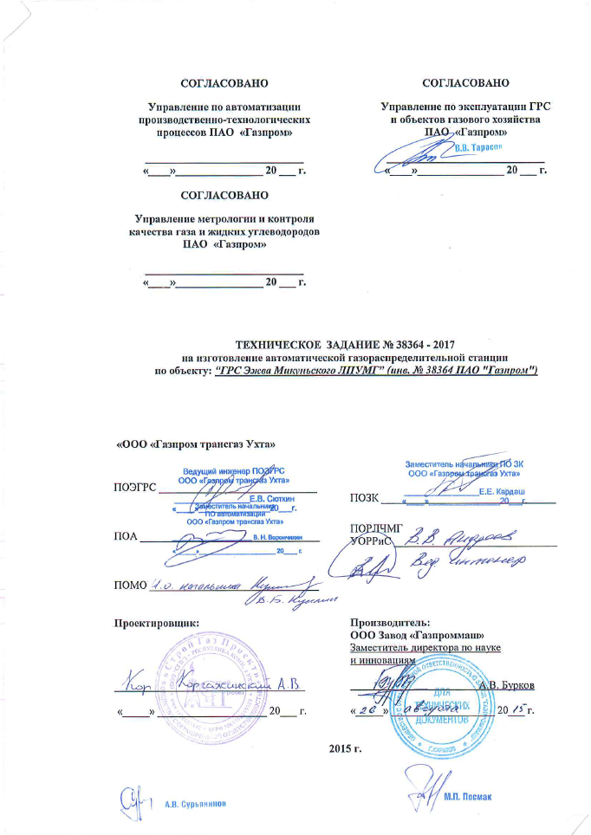
Шеф-монтаж силами специалистов изготовителей
В договоре на поставку оборудования должны быть включены условия об обязательстве поставщика обеспечить выполнение шэф-монтажных работ выполняемых специалистами предприятия-изготовителя, либо организации имеющей допуск (разрешение) предприятия-изготовителя.
Инструкции по монтажу и пуско-наладочным работам представляются предприятием-изготовителем в объеме, допускающем проведение монтажа и пуско-наладочных с учетом шэф-монтажных работ, выполняемых специалистами предприятия-изготовителя, либо организации имеющей допуск (разрешение) предприятия-изготовителя.
8
Организация капитального ремонта ГРС. Проблемные вопросы и пути решения
Notes:
Аналогичное требование включено в Технические задания на изготовление оборудования ГРС для капитального ремонта…

Slide 9
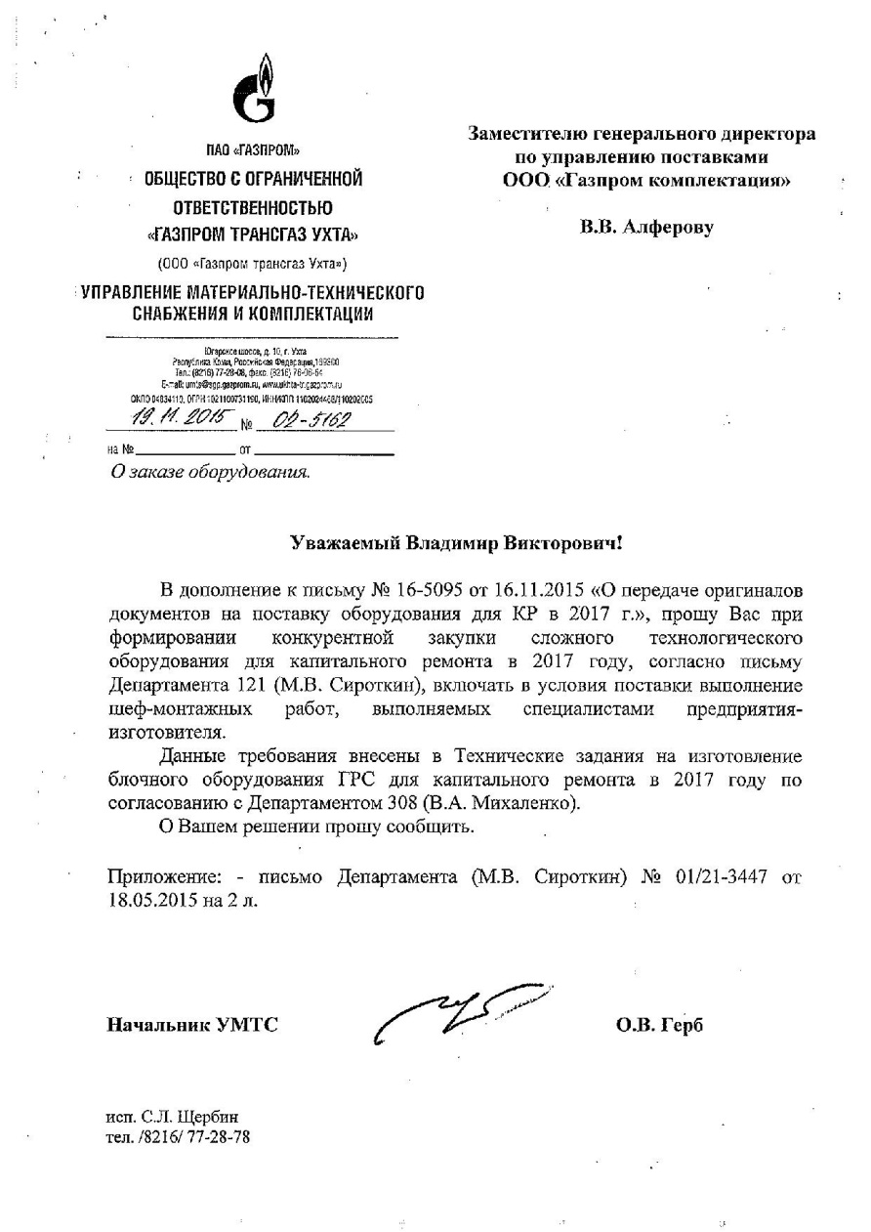

Шеф-монтаж силами специалистов изготовителей
9
Организация капитального ремонта ГРС. Проблемные вопросы и пути решения
Notes:
…и подготовлено советующее обращение в ООО «Газпром комплектация».
Положительного решения данного вопроса на сегодняшний день нет, по этому просим сынициировать аналогичный запрос о выполнении работ по шеф-монтажу оборудования при выполнении капитального ремонта ГРС силами заводов-изготовителей по договору поставки оборудования на уровне Департамента (В.А. Михаленко).
Также считаем, что привлечение заводов-изготовителей к выполнению шеф-монтажа в обязательном порядке по договору поставки оборудования усилит ответственность производителей при изготовлении оборудования.
Кроме того считаем необходимо включить в типовой договор на выполнение строительно – монтажных работ условий в обязательство агента (или генподрядной организации) обеспечить выполнение шеф-наладочных работ специалистами предприятия-изготовителя, либо организации имеющей допуск (разрешение) предприятия-изготовителя.

Slide 10
Анализ замечаний по направлениям при ПНР ГРС при капремонте
59%
10
Организация капитального ремонта ГРС. Проблемные вопросы и пути решения
Notes:
ПРЕДВАРИТЕЛЬНАЯ ПРИЕМКА ОБОРУДОВАНИЯ ДО ОТГРУЗКИ
Нашим Обществом по направлениям деятельности выполнен анализ замечаний выявленных при выполнении ПНР смонтированного при капремонте оборудования ГРС за 2014 и 2015 годы.
Результат реально отображает состояние дел и показывает основную проблематику – это замечания по направлению автоматизации 59 % от общего количества, а именно по направлениям:
- «автоматизация» - 51;
- «технология» - 15;
- «метрологическое обеспечение» - 12;
- «электроснабжение и ЭХЗ» - 8.

Slide 11
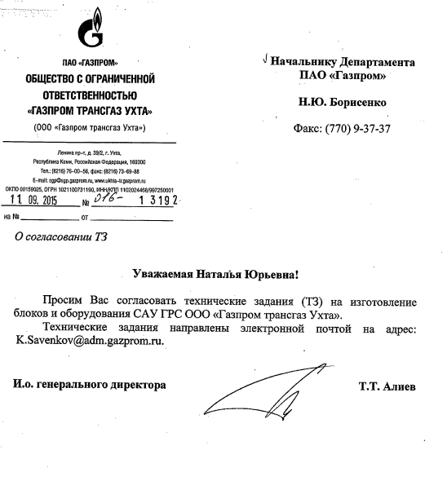
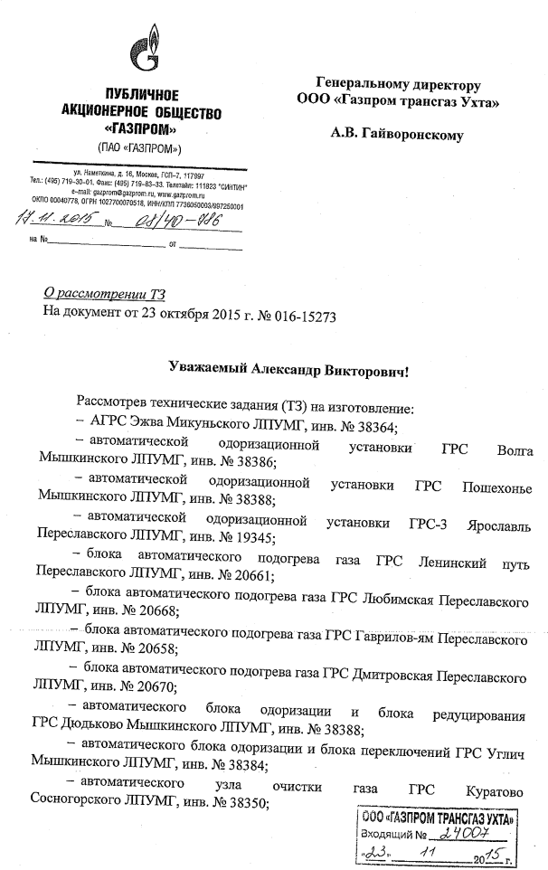
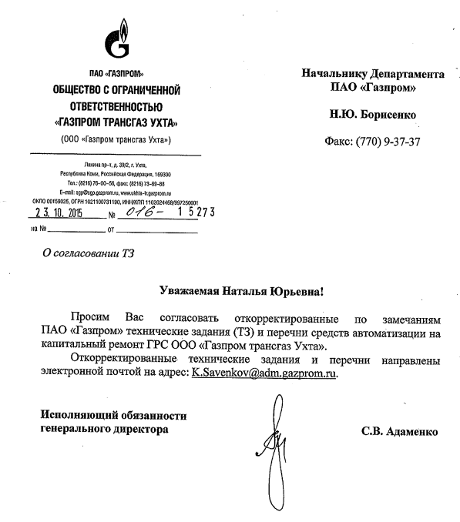
Согласование в Департаменте (Н.Ю. Борисенко)
17.11.2015
Ответ
О рассмотрении ТЗ
23.10.2015
2 Запрос
О согласовании ТЗ
11.09.2015
1 Запрос
О согласовании ТЗ
11
Организация капитального ремонта ГРС. Проблемные вопросы и пути решения
Notes:
СОГЛАСОВАНИЕ ТЗ В ДЕПАРТАМЕНТЕ (Н.Ю. БОРИСЕНКО)
Кроме того необходимо отметить длительный срок согласования ТЗ по направлению автоматизации в Департаменте (Н.Ю. Борисенко), что влечет позднее размещение заявок у централизованного поставщика,
так например ТЗ на изготовление оборудования для капремонта 2017 года согласованные 02.09.2015 в Департаменте (В.Н. Михаленко) были согласованы Департаментом (Н.Ю. Борисенко) только 17.11.2015.

Slide 12
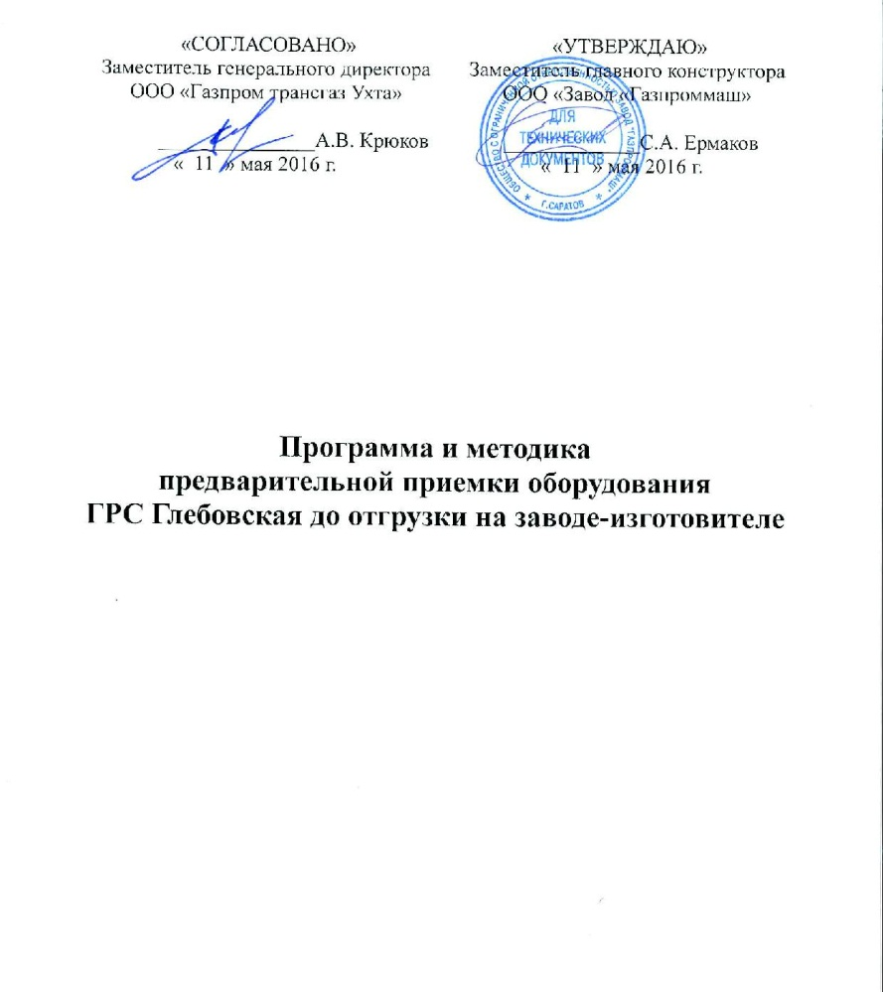
Предварительная приемка оборудования до отгрузки
Программа и методика предварительной приемки оборудования ГРС до его отгрузки разработана по инициативе и с участием специалистов ООО «Газпром трансгаз Ухта» для сокращения времени на капитальный ремонт ГРС за счет сокращения времени на ПНР смонтированного оборудования на объекте ремонта.
12
Организация капитального ремонта ГРС. Проблемные вопросы и пути решения
Notes:
Для исключения рисков срыва сроков выполнения капремонта по причине длительного ПНР ООО «Газпром трансгаз Ухта» в 2016 году сынициировало выполнение предварительной приемки оборудования до отгрузки на заводах-изготовителях, с подачей в технологическое оборудование и газопроводы воздуха с рабочим давлением и подачей питания на электрооборудование.
Для выполнения предварительной приемки оборудования ГРС на площадки заводов-изготовителей были командированы специалисты соответствующих служб ООО «Газпром трансгаз Ухта»: эксплуатации ГРС, АСУ и ТМ, защиты от коррозии, метрологического обеспечения.
Испытание проводили по заранее разработанным методикам заводов – изготовителей.

Slide 13
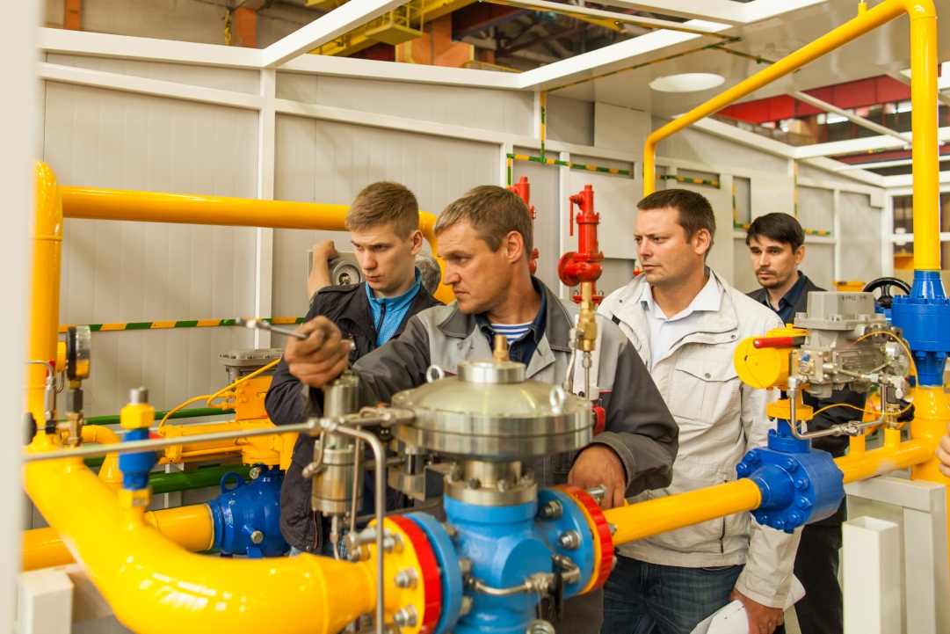
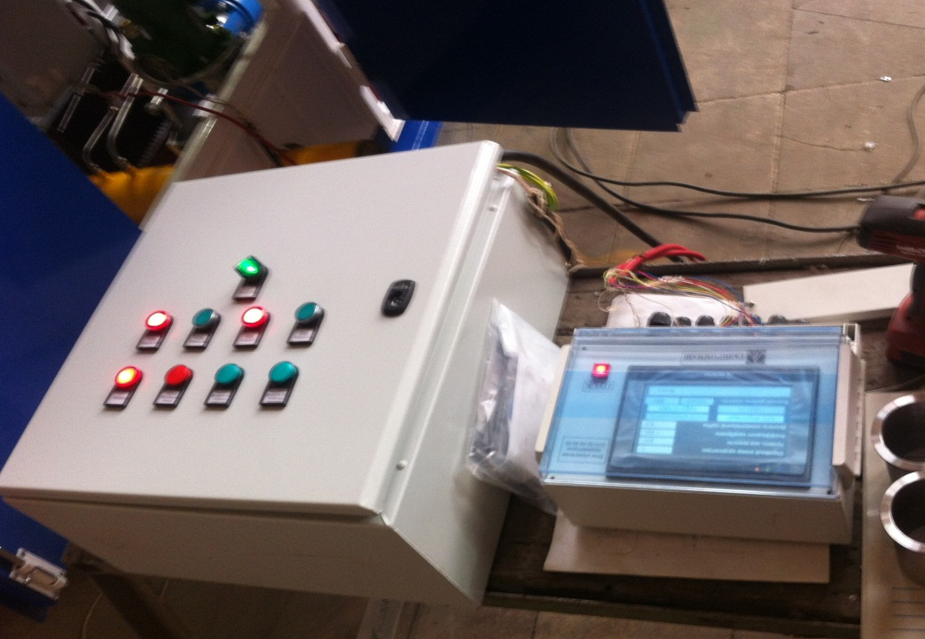
Предварительная приемка оборудования до отгрузки
на площадке ООО «Завод «Газпроммаш»
Проверка работы регулятора давления газа
Проверка работы блока управления одоризатором газа
13
Организация капитального ремонта ГРС. Проблемные вопросы и пути решения
Notes:
При проведении испытаний выполнены следующие работы: проверка работы технологического оборудования с подачей в оборудование воздуха с рабочим давлением, проверка системы автоматического управления ГРС с подачей питания на электрооборудование и блоки управления им,…

Slide 14
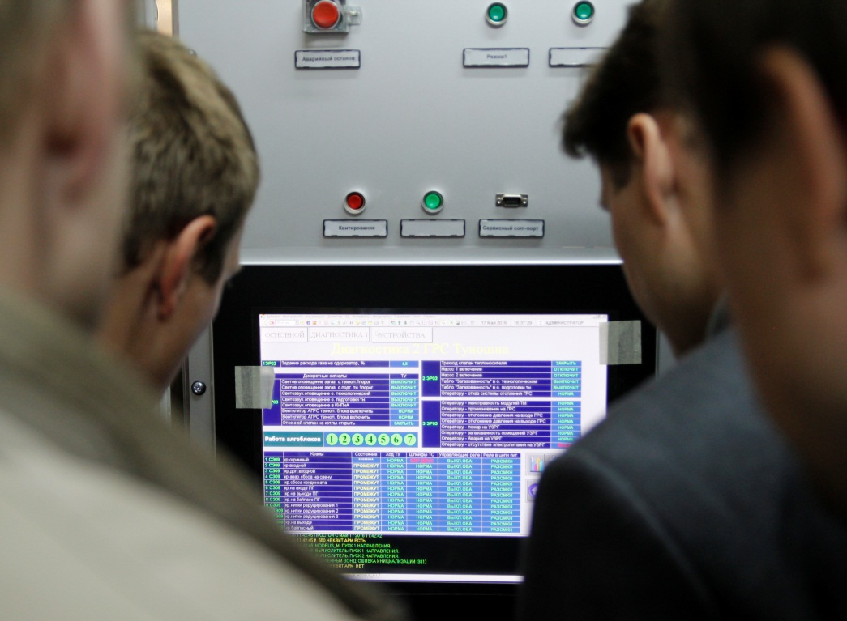
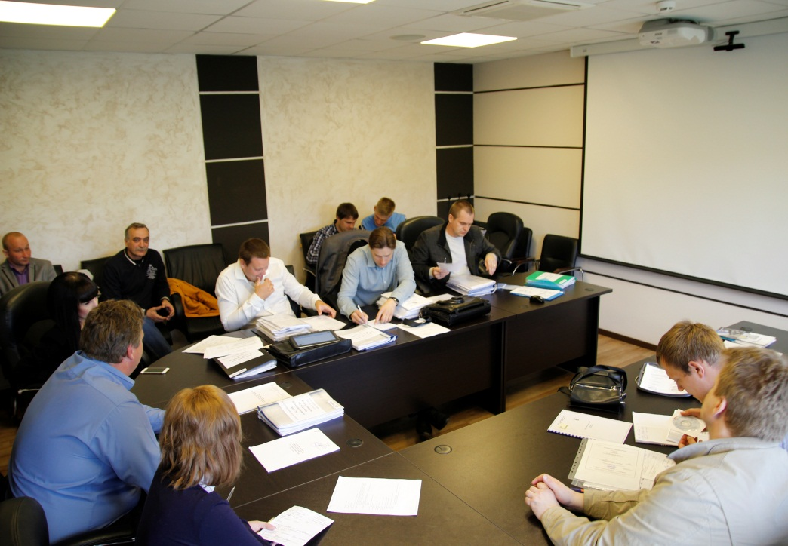
Предварительная приемка оборудования до отгрузки
на площадке ООО «Завод «Нефтегазоборудование»
Проверка работы САУ ГРС
Проверка исполнительной документации
14
Организация капитального ремонта ГРС. Проблемные вопросы и пути решения
Notes:
проверка электромонтажа, проверка качества окраски, проверка габаритных размеров блок-боксов, проверка комплектности, проверка маркировки и пломбирования.

Slide 15
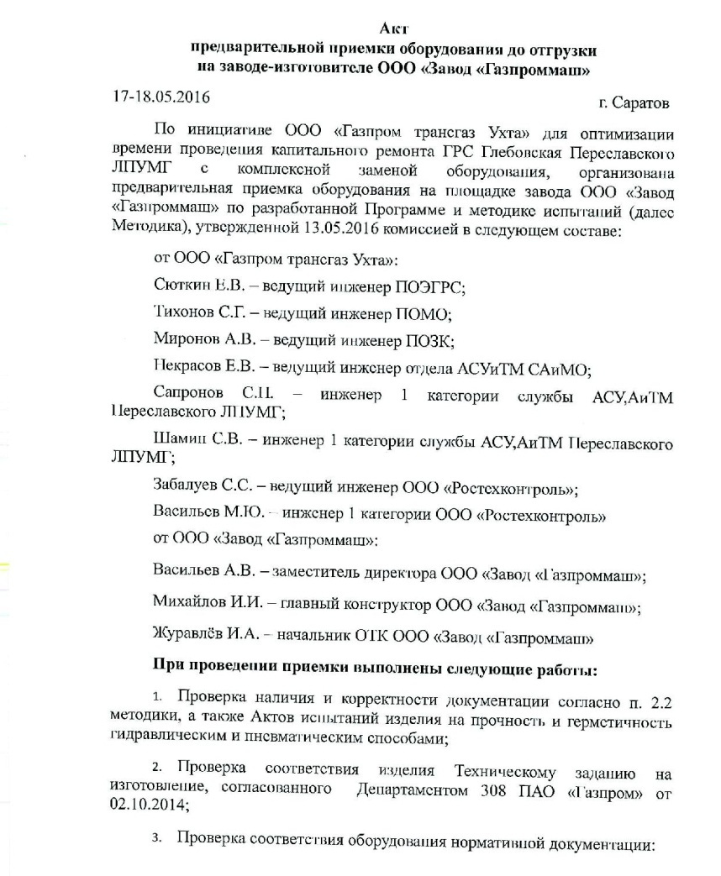
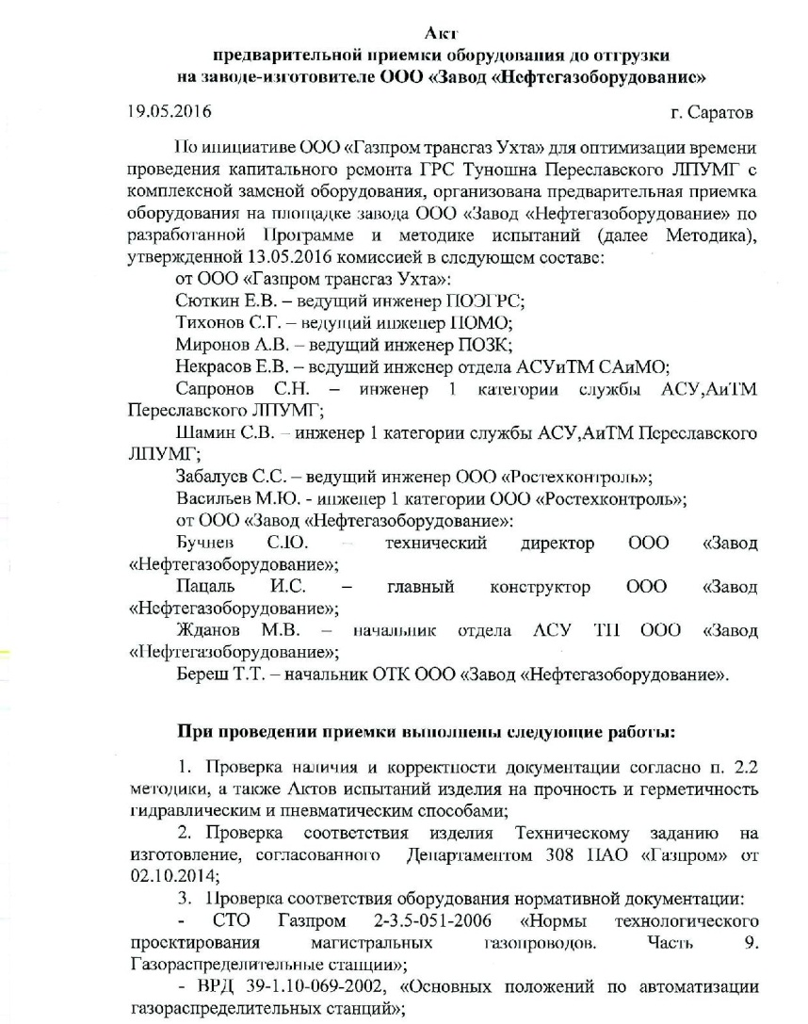
Предварительная приемка оборудования до отгрузки
15
Организация капитального ремонта ГРС. Проблемные вопросы и пути решения
Notes:
Результатом работы стали Акты приемки, первоначально включающие в себя 55 замечаний, часть из которых, а именно 23 были устранены на месте, оставшиеся согласно актам до отгрузки оборудования на объекты ремонта.
Несмотря на положительные результаты данной работы, необходимо отметить то, что по различным причинам заводами не полностью была обеспечена возможность проверки всего смонтированного оборудования (не полностью закончен монтаж и расключение, не в полном объеме обеспечена возможность подачи газа в смонтированное оборудование и газопроводы, не полностью скомплектована исполнительная документация).

Slide 16
Организация капитального ремонта ГРС. Проблемные вопросы и пути решения
Выводы:
Работа проделанная в ООО «Газпром трансгаз Ухта» позволила сократить сроки выполнения капитального ремонта ГРС;
Предварительная приемка оборудования для капремонта до отгрузки с полным комплексом проверок сокращает сроки проведения ПНР, но необходимо поручить заводам-изготовителям учесть при составлении графиков изготовления оборудования работы по предварительной приемке оборудования специалистами дочерних обществ ПАО «Газпром» с обязательной подачей воздуха рабочим давлением и подачей питания на электроприемники и оборудование автоматизации по временной схеме для возможности проверки их корректной работы в заранее согласованные сроки до отгрузки оборудования (включено в ТЗ на изготовление оборудования для капремонта ГРС в 2018 году);
Для более эффективной организации работ по ПНР смонтированного оборудования необходимо обеспечить включение требований по выполнению шэф-монтажа оборудования в договор поставки с заводами-изготовителями, согласно требованиям письма Департамента (М.В. Сироткин) от 18.03.2015
№ 01/20-3447
Включить в типовой договор на выполнение строительно – монтажных работ условий в обязательство агента (или генподрядной организации) обеспечить выполнение шеф-наладочных работ специалистами предприятия-изготовителя, либо организации имеющей допуск (разрешение) предприятия-изготовителя.
Упростить процедуру согласования для блочного оборудования (подогреватели газа, одоризаторы газа) имеющего стандартную комплектацию систем автоматики .
16
Организация капитального ремонта ГРС. Проблемные вопросы и пути решения
Notes:
ВЫВОДЫ
1. Работа, проделанная в ООО «Газпром трансгаз Ухта» позволила сократить сроки выполнения капитального ремонта ГРС;
2. Предварительная приемка оборудования для капремонта до отгрузки с полным комплексом проверок сокращает сроки проведения ПНР, но необходимо поручить заводам-изготовителям учесть при составлении графиков изготовления оборудования работы по предварительной приемке оборудования специалистами дочерних обществ ПАО «Газпром» с обязательной подачей воздуха рабочим давлением и подачей питания на электрооборудование для возможности проверки их корректной работы в заранее согласованные сроки до отгрузки оборудования;
3. Для более эффективной организации работ по ПНР смонтированного оборудования необходимо обеспечить включение требований по выполнению шеф-монтажа оборудования в договор поставки с заводами-изготовителями, согласно требованиям письма Департамента121 (М.В. Сироткин) от 18.03.2015 № 01/20-3447.
4. Включить в типовой договор на выполнение строительно – монтажных работ условий в обязательство агента (или генподрядной организации) обеспечить выполнение шеф-наладочных работ специалистами предприятия-изготовителя, либо организации имеющей допуск (разрешение) предприятия-изготовителя.
5. Упростить процедуру согласования для блочного оборудования (подогреватели газа, одоризаторы газа) имеющего стандартную комплектацию систем автоматики .

Slide 17
СПАСИБО ЗА ВНИМАНИЕ!
Начальник производственного отела
по эксплуатации ГРС
Янчук Виталий Михайлович
169300, Республика Коми
г. Ухта, Ленина пр-т, д. 39/2
Тел. : (8216) 77-22-71
Факс : (8216) 77-38-53
Е-mail: grs@sgp.gazprom.ru
Реализация на объектах эксплуатации технологии очистки емкостей для хранения одоранта

